Slide 1


Configurar Proyecto Python + MySQL

Slide 2
Que es CRUD
CRUD (Create, Read, Update, Delete) es un acrónimo para la manera en las que se puede operar sobre información almacenada. Es un nemónico para las cuatro funciones del almacenamiento persistente. CRUD usualmente se refiere a operaciones llevadas a cabo en una base de datos, pero también pude aplicar a funciones de un nivel superior de una aplicación como soft deletes donde la información no es realmente eliminada, sino marcada como eliminada a través de un estatus.

Slide 3
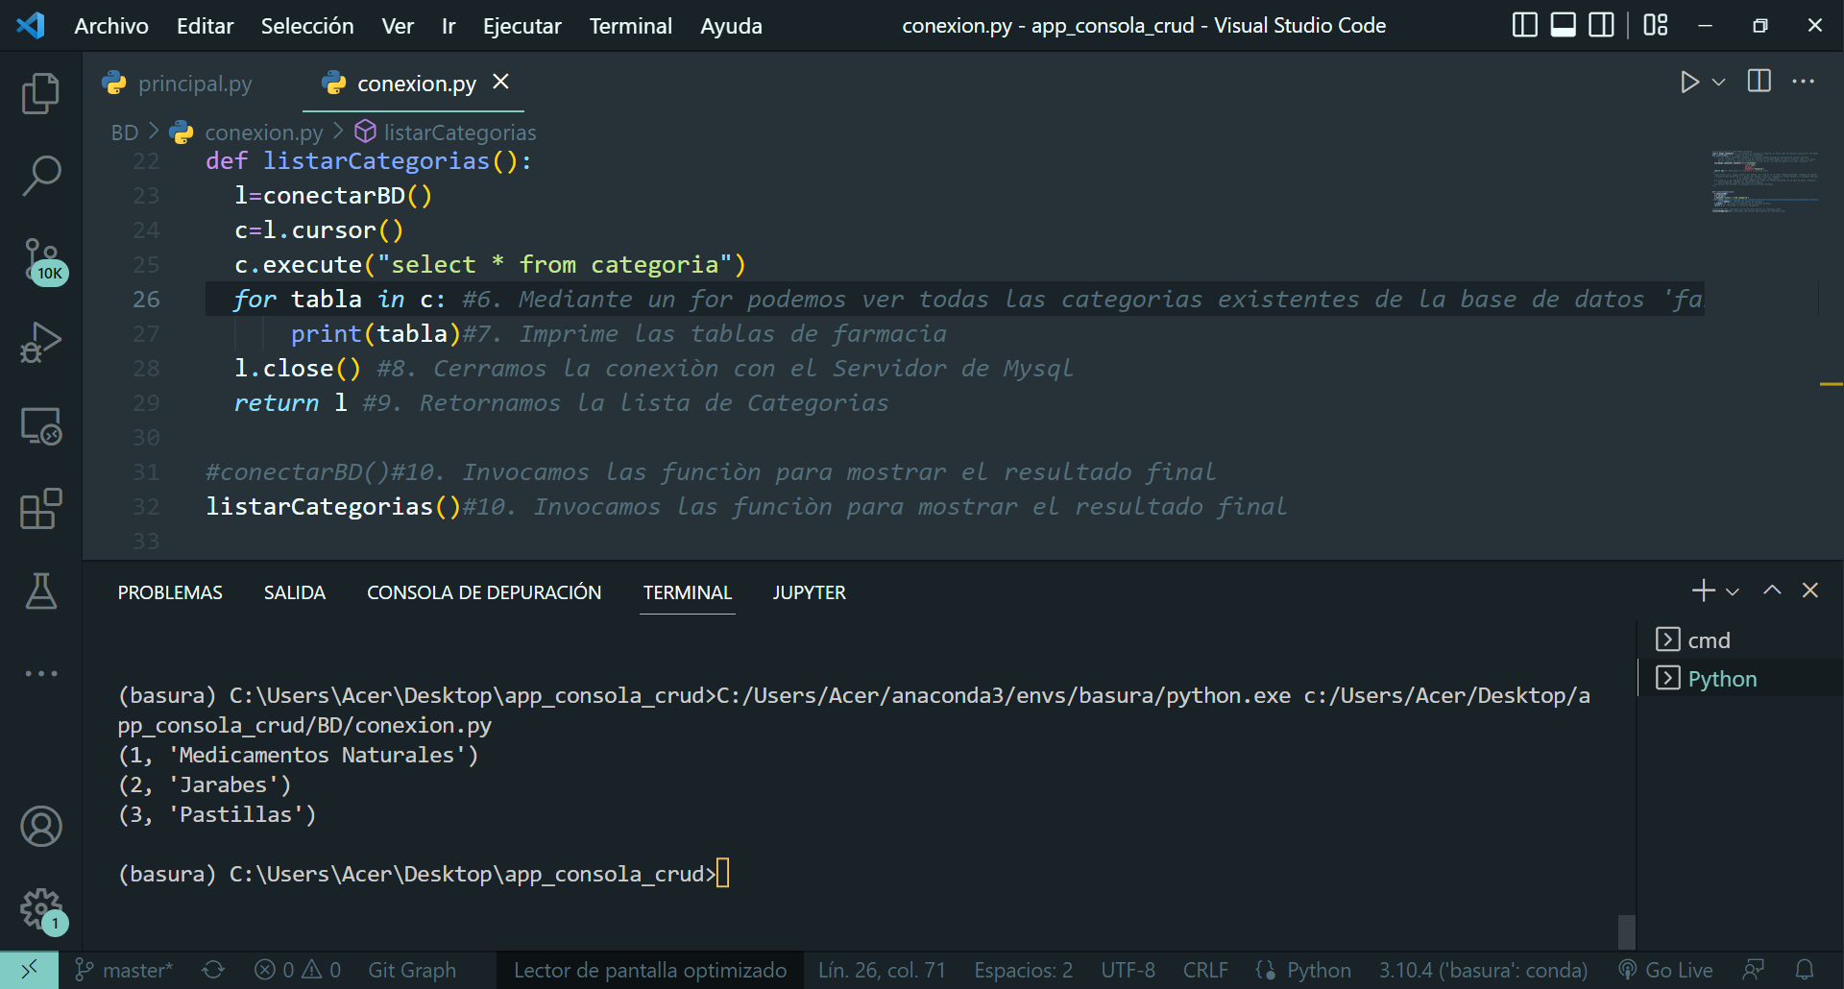
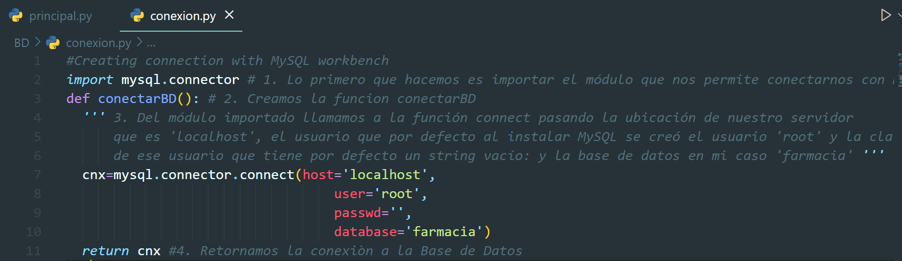
Construcción de una Aplicación CRUD Básica:
Para la creación de nuestra aplicación CRUD básica con Python usaremos Mysql como nuestra base de datos y crearemos nuestras propias funciones para gestionar la información.

Slide 4
Configurar el Directorio de Trabajo

Slide 5
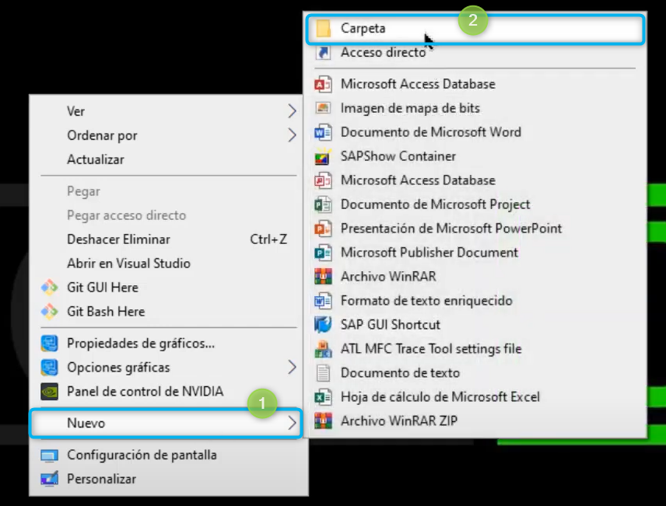
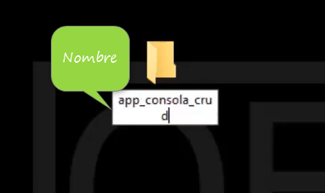
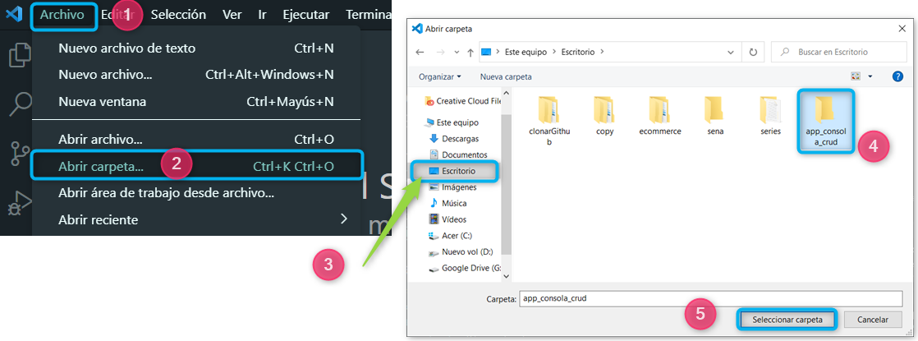

Crear una Carpeta en el Escritorio
Clic derecho nuevo + carpeta
Nombre de la carpeta
app_consola_crud
Arrastrar la Carpeta a Visual Studio Code o Abrir la carpeta en el Editor de Visual

Slide 6
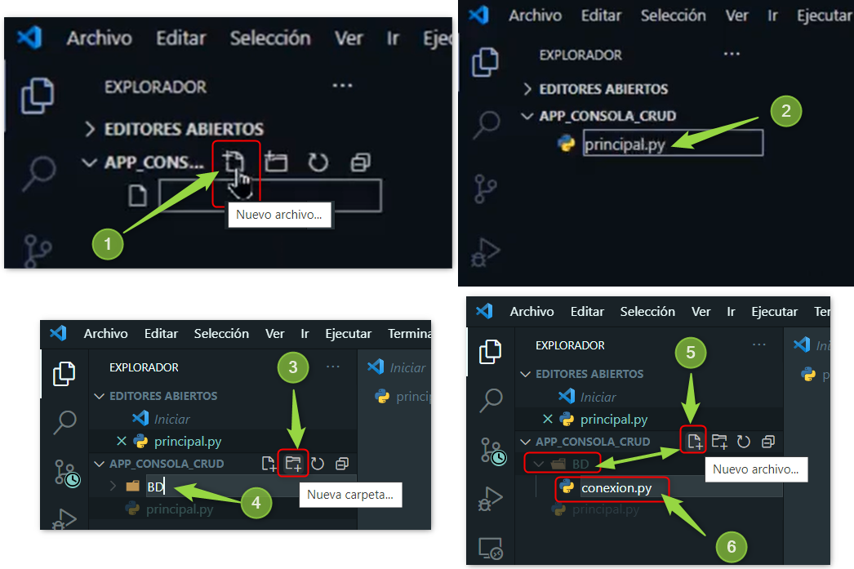
Crear Archivos de Python de Visual
1. En el explorador de Visual Dar Clic en el botón Nuevo archivo
2. escribir: principal.py
3. En el explorador Dar clic en el botón Crear Carpeta
4. escribir: BD
5. Selecciona la Capeta Creada y Clic en Nuevo Archivo
6. Escribir : conexión.py

Slide 7
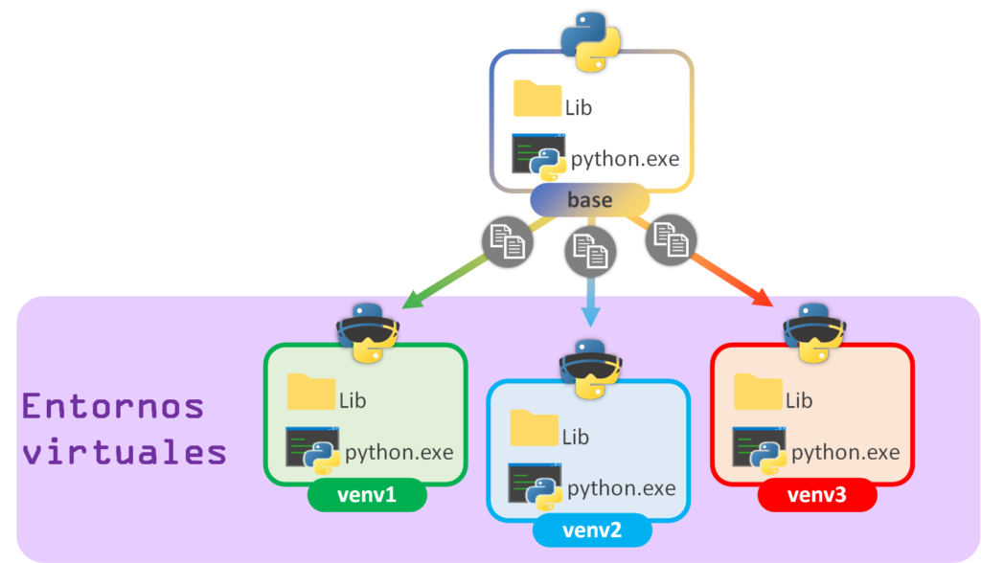
Configurar el entorno virtual

Slide 8
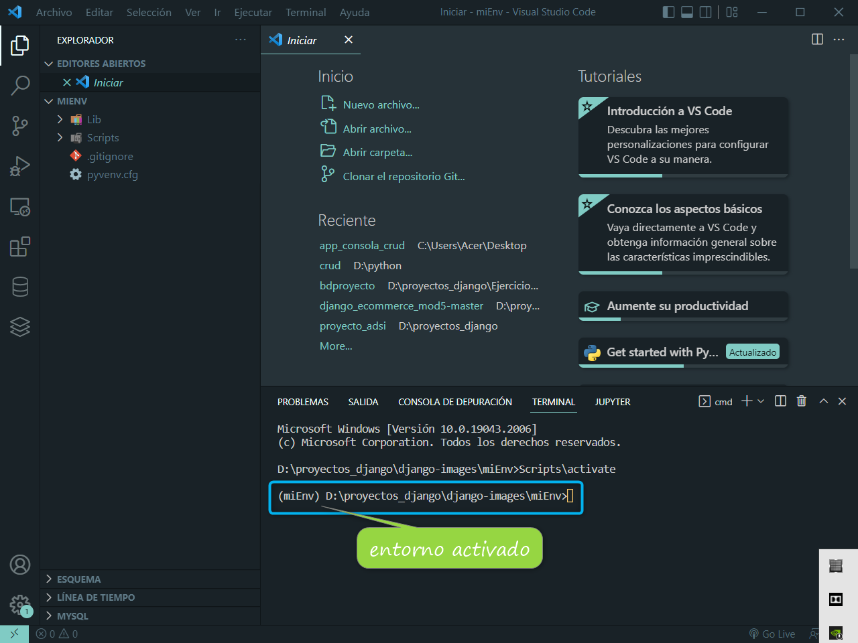
Configurar entorno virtual
Ctrl + ñ: abrir la terminal
Crear entorno virtual por primera vez
python -m virtualenv miEnv
activar el entorno virtual:
mi_env\Scripts\activate
Nota: en caso de no tener instalado la herramienta de entornos virtuales, escriben en la terminal:
pip install virtualenv

Slide 9
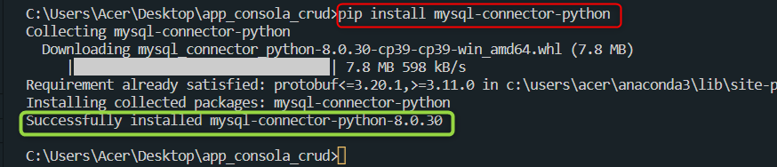
Paquete de Python necesario para conectarnos a MySQL.
Desde la línea de comandos ejecutamos el programa pip con el siguiente paquete a instalar:
-> pip install mysql-connector-python
Luego de ejecutar el programa pip podemos ver que nos informa de la instalación del paquete 'mysql-connector-python':

Slide 10
Conexión al Servidor de Mysql

Slide 11
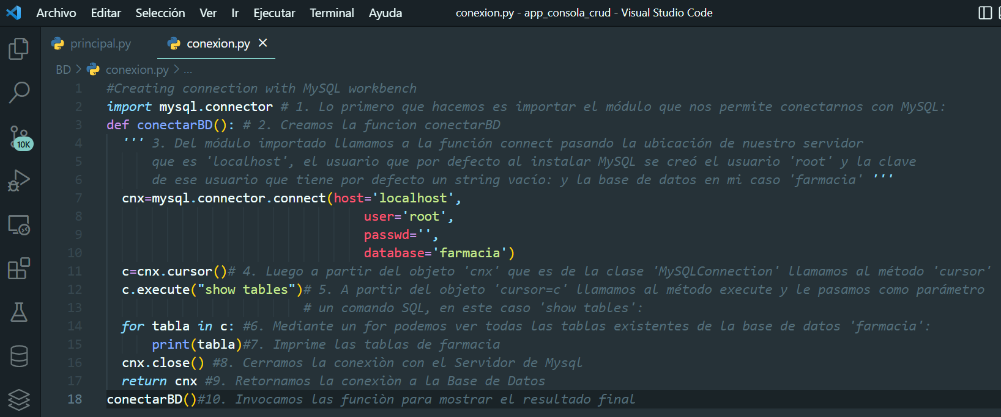
Archivo conexion.py

Slide 12
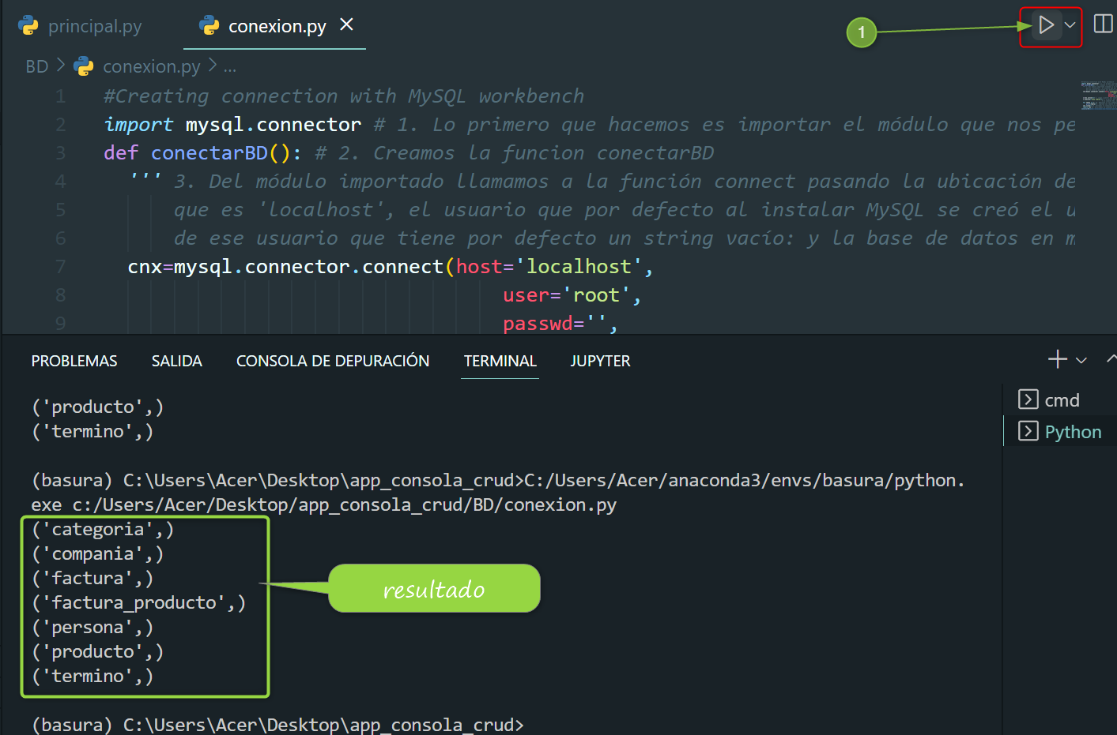
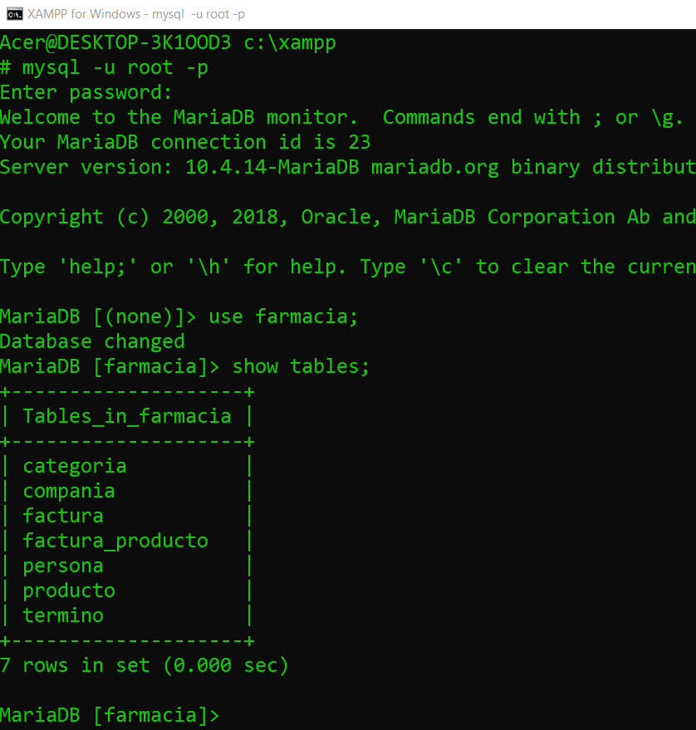
Resultado al Ejecutar el conexión.py

Slide 13
Función Listar Categorias

Slide 14
Función Agregar Categoria

Slide 15
Función Actualizar Categoria

Slide 16
Función Borrar Categoria

Slide 17


Slide 18
Si su presentación requiere incluir el logo de una marca externa, deberá ubicarlo cómo se indica en las siguientes diapositivas:

Slide 19
Título
Presentación
Marca externa

Slide 20
El tamaño del logo de la marca externa no debe superar el tamaño del logo SENA.
Marca externa

Slide 21


Título
Textos en Calibri, en gris oscuro. Puede reemplazar la imagen por una fotografía alusiva al tema que se está tratando. Al reemplazar la foto tenga cuidado de colocarlo debajo del logo del SENA, que debe ir en la esquina superior derecha en blanco.
Marca externa

Slide 22
Título
El tamaño del logo de la marca externa no debe superar el tamaño del logo SENA.
Marca externa

Slide 23
Para las diapositivas con fondo de color naranja, es recomendable colocar la versión blanca del logo de la marca externa.
Marca externa

